Slide 1


Slide 2

БОГАЧЕВ Илья Осипович
02.08.1907 -02.1942
Родился в 1907 году в деревне Немерово Теблешского района Калининской области. Участвовал в Финской войне 1939–1940 г.г., был контужен. 27 июня 1941 года был призван на фронт Кунцевским РВК Московской области. Пулеметчик. Младший командир. В феврале 1942 года пропал без вести. Осталась семья – жена и три дочери.
место
для фото
Дедушка председателя ТИК
Краснохолмского округа Кудровой Татьяны Ивановны

Slide 3
ПРЕСНУХИН Иван Иванович
1904 – октябрь 1944
Родился в 1904 году в деревне Бекрень Краснохолмского района Тверской области. Призван на фронт 15.07.1941 года. Место службы: 74 стрелковый полк 321 стрелковой дивизии 3-го Прибалтийского фронта. Пулеметчик 1 стрелкового батальона-красноармеец. 11 июля 1944 года в бою за деревню Селиханово подавил пулеметную точку противника и рассеял группу автоматчиков. Награждён медалью «За отвагу». Последнее письмо было получено в августе 1944 года, в нем он писал «Проходим Латвию. Гоним немца». Семья – жена, трое сыновей.
Пропал без вести в октябре 1944 года.
место
для фото
Прадедушка секретаря УИК № 428 Цветковой Дианы Александровны

Slide 4
ВИНОГРАДОВ Леонид Николаевич
1925 – январь 1945
Родился в 1925 году в деревне Янкино Краснохолмского района Калининской области. Призван на фронт в январе 1943 года. Место службы: 578 стрелковый полк 208 стрелковой дивизии. Лейтенант. Награждён орденом Красной Звезды. В наступательном бою в районе н.п. Дурлясы (Польша) 20 января 1945 года проявил доблесть и мужество. Огнем пулеметов взвода блестяще поддержал наступление стрелковой роты. Противник был выбит с высоты, что помогло развить наступательный порыв в дальнейшем. Погиб в бою 6 февраля 1945 года. Похоронен в Боярде Калининградской области.
Дядя члена УИК № 428 Беляковой Нины Николаевны

Slide 5
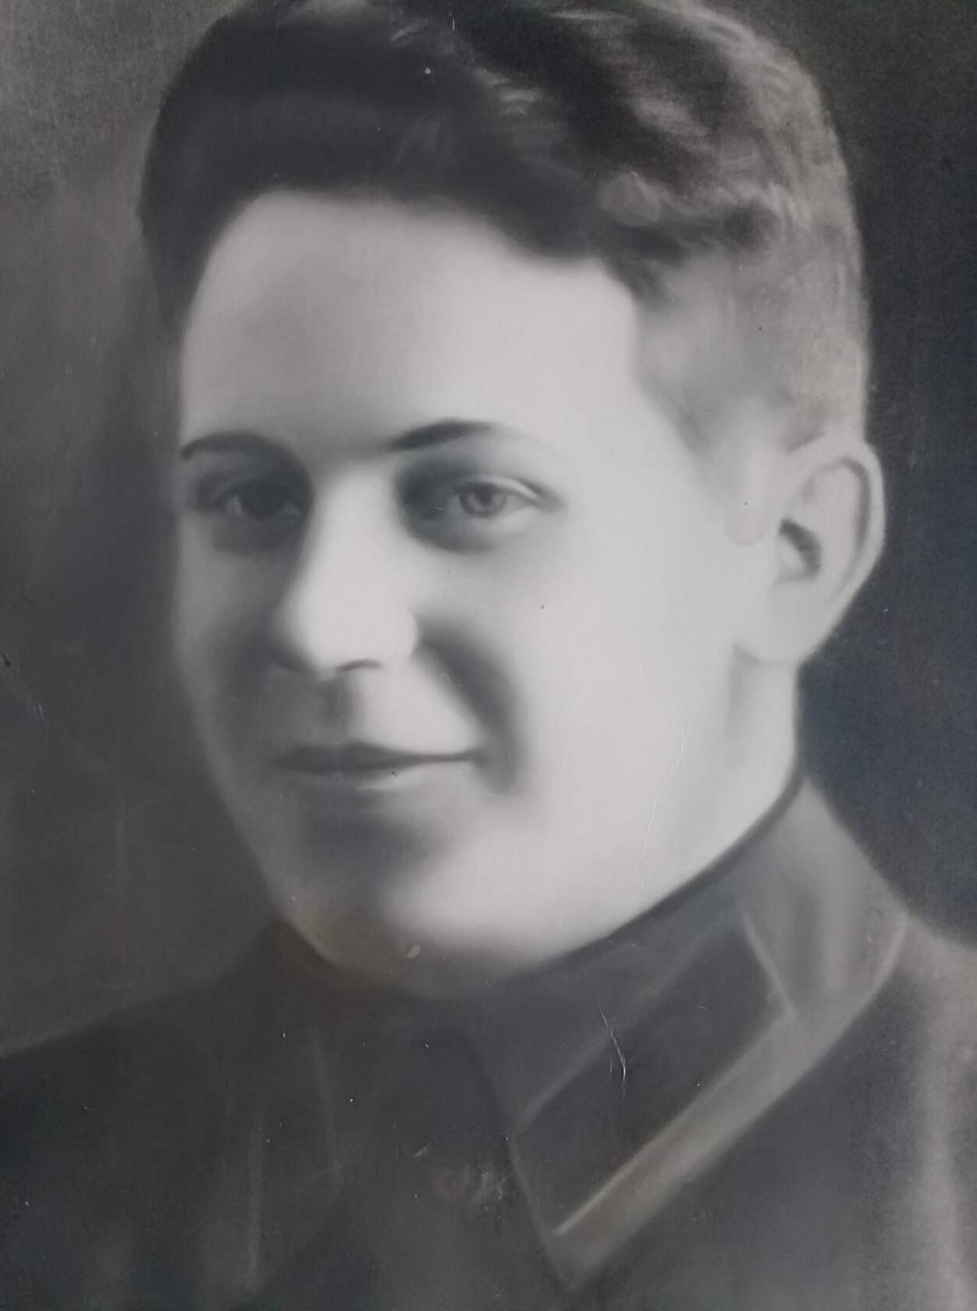
ВИНОГРАДОВ Василий Николаевич
1922 –1942
Родился в 1922 году в деревне Янкино Краснохолмского района Калининской области. Призван на фронт в 1942 году. Погиб в 1942 году. Похоронен в городе Кириши Ленинградской области.
Остались жена и дочь.
место
для фото
Дядя члена УИК № 428 Беляковой Нины Николаевны

Slide 6
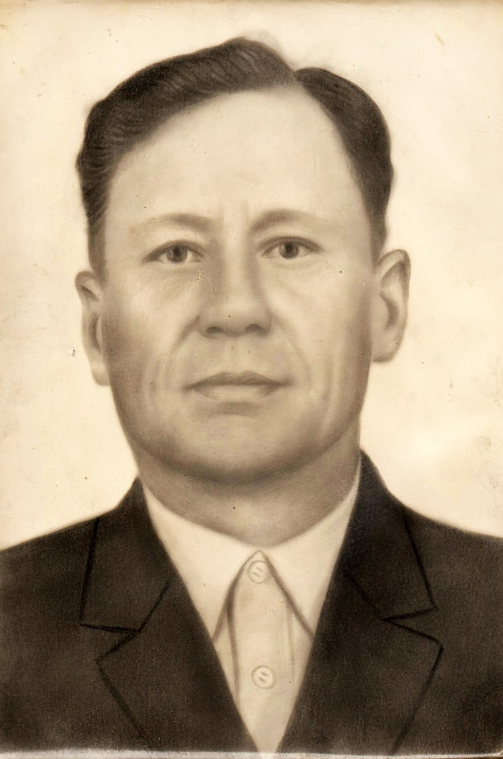
Пронин Иван Дмитриевич
08.09.1925 -08.03.1988
Родился в 1925 году в деревне Поповка Рамешковского района Калининской области. Призван на фронт 12 сентября 1943 года Рамешковским РВК Калининской области. Принимал участие в боевых действиях в составе 562 минометного полка, был шофером, возил командира. Награжден медалями «За отвагу» и «За победу над Германией». После демобилизации в 1948 году женился, воспитал сына и дочь, заботился о троих внуках и внучке. В честь 40-летия Победы награжден орденом Отечественной войны II степени.
Умер в 1988 году.
место
для фото
Отец председателя ТИК Краснохолмского округа
Кудровой Татьяны Ивановны

Slide 7
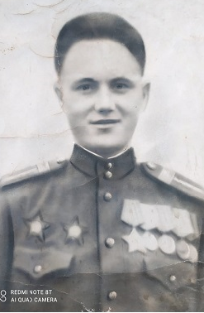
Кудров Николай Иванович
1922 -1986
Родился в 1922 году в деревне Вараненко Октябрьского района Великолукской области. Призван на фронт в июне 1941 года Октябрьским РВК Калининской области. Всю войну прошел в составе 965 стрелкового полка 274 стрелковой дивизии, старшина. Начальник рации, обеспечивал связь. Участвовал в боях за Ржев, дошел до Берлина. Награжден двумя орденами Красной Звезды, орденом Славы III степени, медалями «За отвагу», «За боевые заслуги», «За освобождение Варшавы», «За взятие Берлина», «За победу над Германией». После демобилизации женился, воспитал двоих сыновей, стал заботливым дедушкой для внука и трех внучек.
Умер в 1986 году.
место
для фото
Свекор председателя ТИК
Краснохолмского округа Кудровой Татьяны Ивановны

Slide 8
Кудров Николай Иванович
1922 -1986
Родился в 1922 году в деревне Вараненко Октябрьского района Великолукской области. Призван на фронт в июне 1941 года Октябрьским РВК Калининской области. Всю войну прошел в составе 965 стрелкового полка 274 стрелковой дивизии, старшина. Начальник рации, обеспечивал связь. Участвовал в боях за Ржев, дошел до Берлина. Награжден двумя орденами Красной Звезды, орденом Славы III степени, медалями «За отвагу», «За боевые заслуги», «За освобождение Варшавы», «За взятие Берлина», «За победу над Германией». После демобилизации женился, воспитал двоих сыновей, стал заботливым дедушкой для внука и трех внучек.
Умер в 1986 году.
место
для фото
Свекор председателя ТИК
Краснохолмского округа Кудровой Татьяны Ивановны

Slide 9
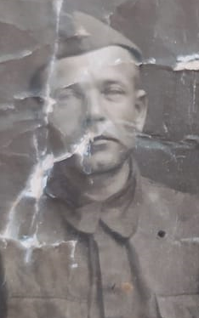
Виноградов Василий Васильевич
1902 -1967
Родился в деревне Медведчиково Краснохолмского района Калининской области. Призван на фронт в 1941 году, прошел всю войну. Служил на Ленинградском и Прибалтийском фронтах. Рядовой. Стрелок. Дважды был ранен. За отличную караульную службу по охране боевой авиации, за пролитую кровь по защите Родины в борьбе с немецкими захватчиками награжден тремя медалями «За отвагу», «За боевые заслуги», «За победу над Германией». С войны вернулся с осколком в груди. Работал в колхозе. Вместе с супругой Анной Ивановной вырастил и воспитал сына.
Умер в 1967 году.
место
для фото
Дедушка члена ТИК Краснохолмского округа Виноградовой Валентины Леонидовны

Slide 10
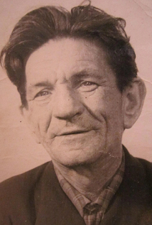
Виноградов Леонид Васильевич
11.03.1926 – 06.01.1997
Родился в деревне Медведчиково Краснохолмского района Калининской области. 15 ноября 1943 года в возрасте 17 лет поступил на службу курсантом 49 мотополка. С мая 1944 года по май 1945 года – служил в должности шофера 49 воздушного штаба корпуса.
После войны работал в колхозе. Вырастил и воспитал четверых детей.
Умер в 1997 году.
место
для фото
Отец члена ТИК Краснохолмского округа Виноградовой Валентины Леонидовны

Slide 11
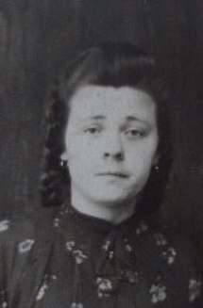
Виноградова Зоя Ивановна
02.08.1930 – 06.02.2017
Родилась в деревне Буньково Краснохолмского района Калининской области. Труженик тыла. В годы войны с 13 лет работала в колхозе телятницей, летом в бригаде на заготовке кормов для колхозного стада. Вырастила и воспитала четверых детей.
место
для фото
Мать члена ТИК Краснохолмского округа Виноградовой Валентины Леонидовны

Slide 12



